Slide 1
期货研究报告
纸浆：关注企稳机会，低位多空形成博弈
2026年6月14日
齐盛纸浆周报
作者：高宁
期货从业资格号：F3077702
投资咨询从业证书号:Z0016621

Slide 2
1
核心观点
2
驱动分析
市场展望
3

Slide 3
一、核心观点：低位多空开始博弈，出现减仓反弹，关注低位的企稳
核心逻辑：
下周纸浆期货预计仍将以低位磨底、弱势区间震荡为主：当前盘面围绕4840–4900元/吨一带运行，港口样本库存仍处在230万吨级高位，而6月传统淡季+纸厂成品去库压力使下游采浆停留在刚需、压价、不追高的节奏，外盘Arauco针叶报价680美元/吨持稳更多是给下方托底而非上涨引擎。因此短线思路偏向逢反弹压力区关注再次承压的机会，若想确认止跌转强，必须把盯盘重点放在港口/青岛港能否走出持续去库以及双胶/生活用纸开工与订单是否带来补库这两类“真需求”信号上，同时盘面技术上要关注减仓反弹的信号，目前可以关注低位的企稳，但这并不是转势的拐点。
主要风险因素：
1、海外生产出问题；
2、下游需求走弱。

Slide 4
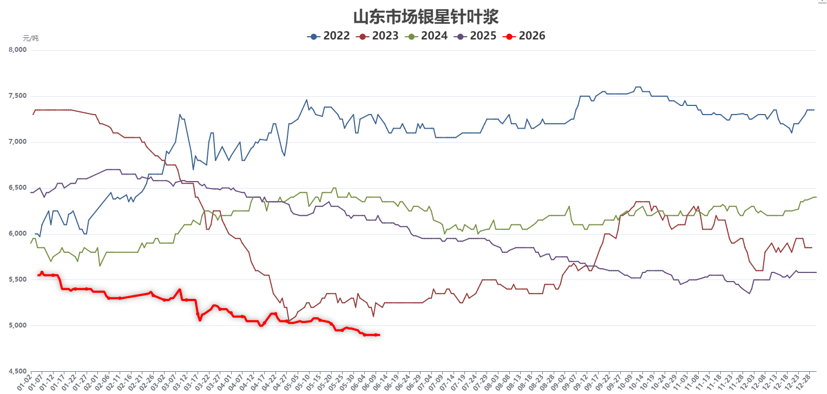
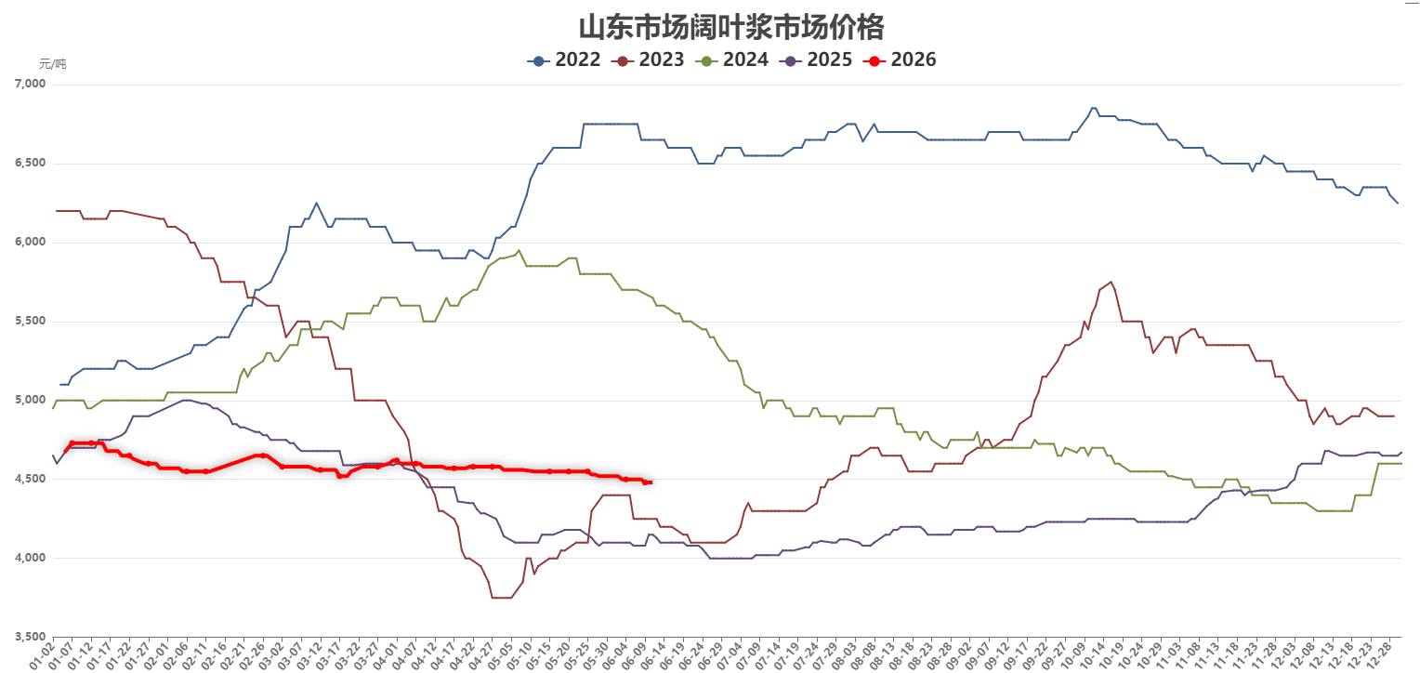
二、驱动分析：现货价格继续阴跌
数据来源：卓创资讯，齐盛期货整理
据悉，智利Arauco公司6月木浆外盘报价：针叶浆银星下调10美元/吨至670美元/吨，本色浆金星涨10美元/吨至640美元/吨，阔叶浆明星610美元/吨。金星数量偏少。其他牌号暂无对外公开报价。
针、阔叶浆联动性较强，叠加阔叶浆自身成本支撑减弱，卖方被迫让利出货，价格窄幅阴跌。

Slide 5
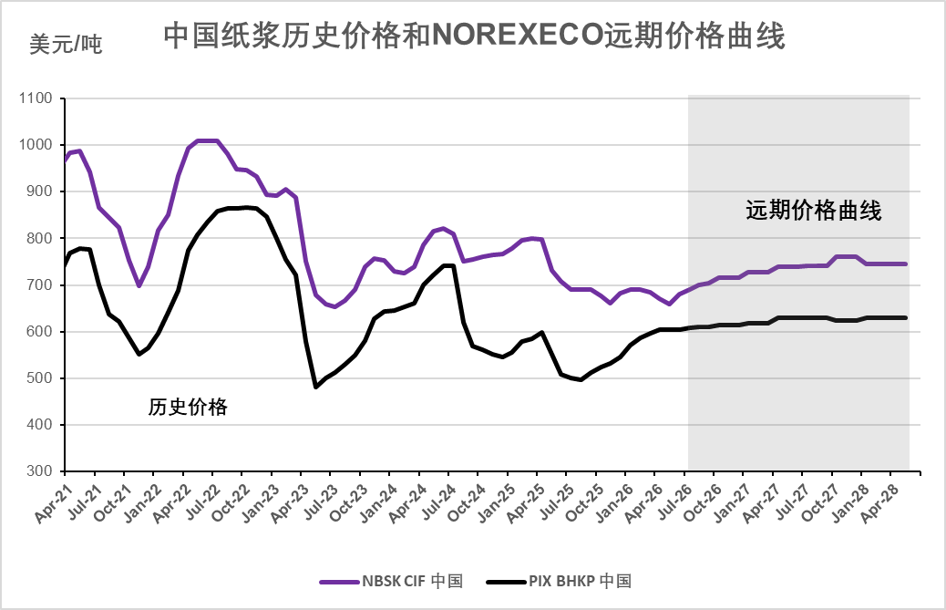
二、驱动分析：外盘市场报盘情绪低迷
6 月初，中国进口木浆市场持续走弱。下游需求低迷叠加市场供应过剩，买家采购意愿整体不振。5 月 NBSK 进口成交价格每吨下调 10 美元，但市场交投依旧冷清。期货价格持续下行、转售货源报价走低，令贸易商及终端企业暂缓新增进口采购。目前上海纸浆期货套利窗口仍未开启，买家更倾向于采购低价国内转售货源，新到进口浆成交遇冷。
数据来源：Fastmarkets RISI，齐盛期货整理

Slide 6
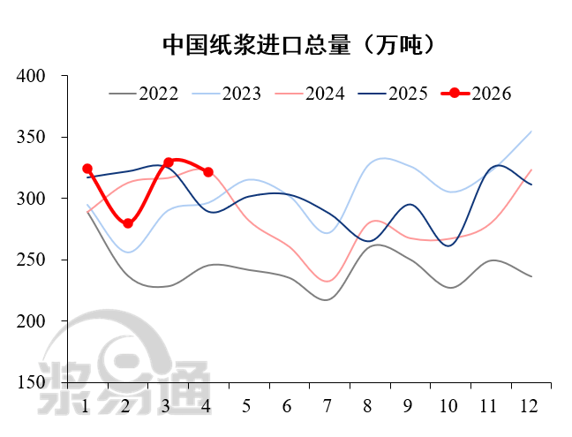
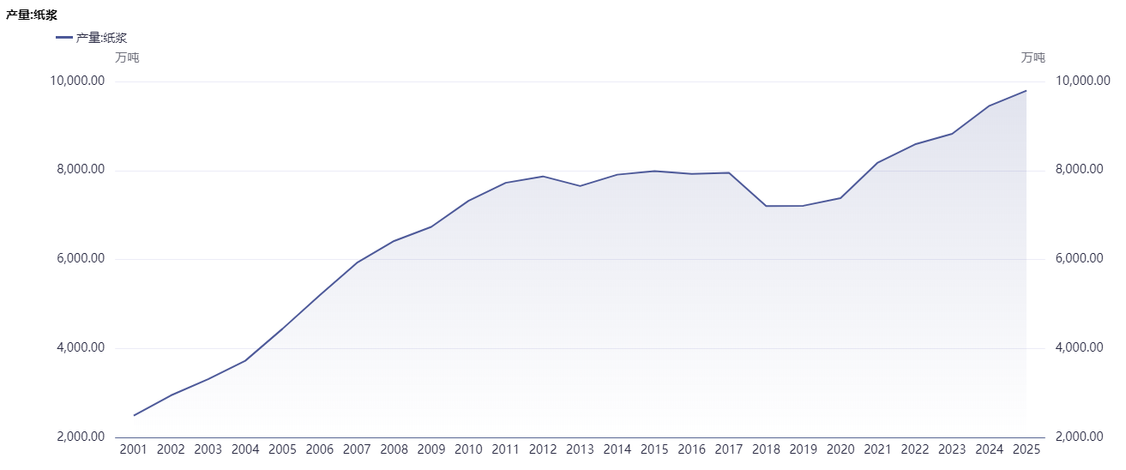
国内3月纸浆进口量明显回升
数据来源：同花顺，齐盛期货整理
根据海关数据，2026年4月纸浆进口总量321.8万吨，环比-2.4%， 同比+11.2%，累计1255.6万吨，累计同比+0.2%。

Slide 7
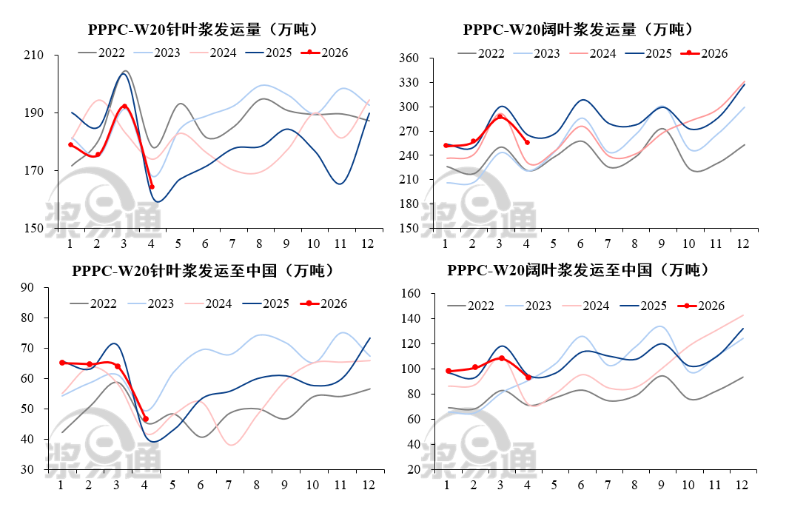
世界前20发运量状况：发运量季节性下降
2026年4月世界20主要产浆国化学商品浆出货量同比-1.4%，1-4月累计同比-2.8%。发运淡季也确定结束。
数据来源：浆易通

Slide 8
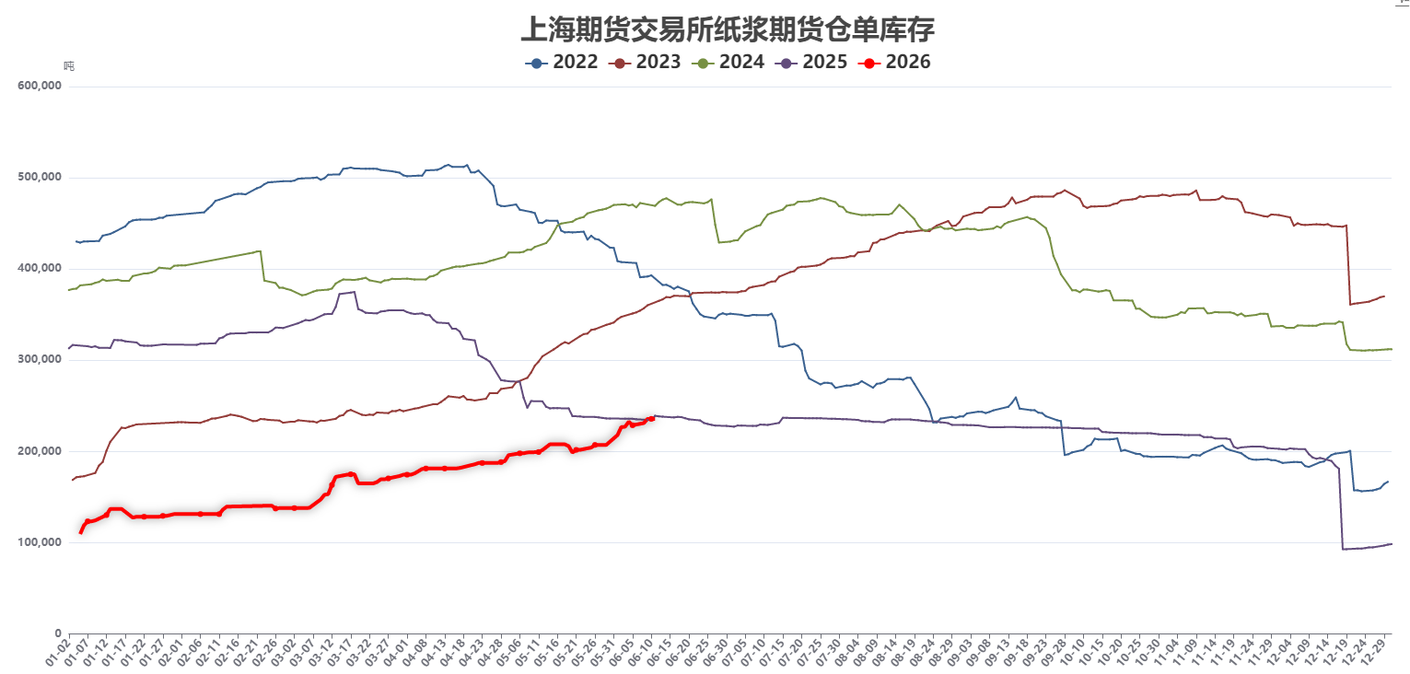
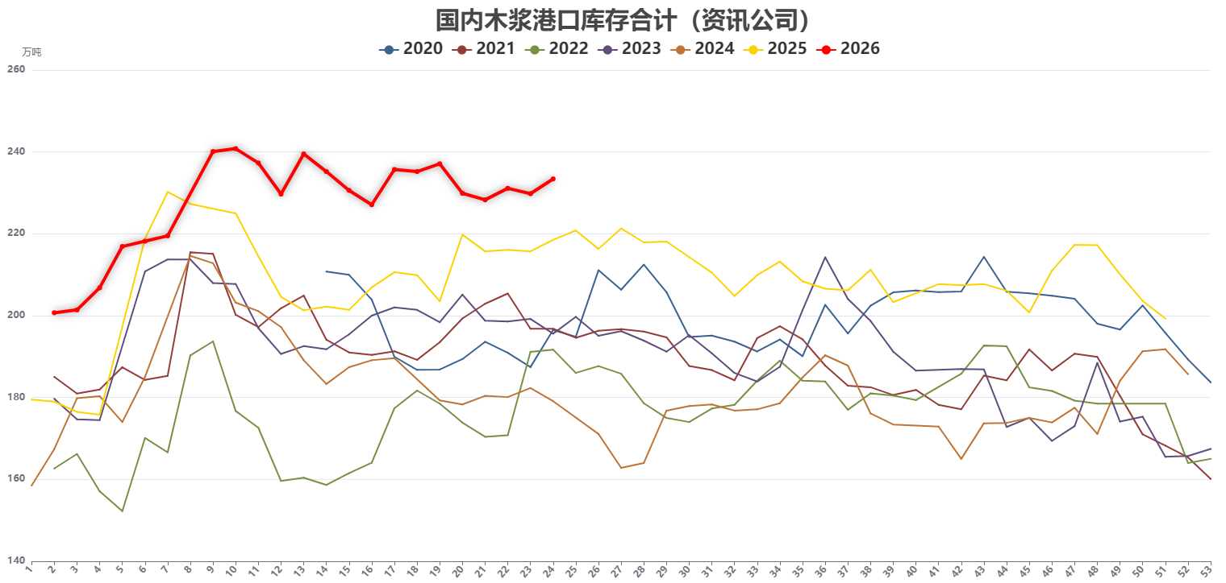
仓单开始累积，港口库存关注去库成色
数据来源：上海期货交易所，齐盛期货整理
数据来源：隆众资讯，齐盛期货整理
上海期货交易所纸浆仓单库存本周继续增长，延续累库趋势。
截至2026年6月11日，中国纸浆主流港口样本库存量为233.4万吨，较上期累库3.6万吨，环比上涨1.6%。港口库存仍处于高位，供应宽松，浆价上方压力未改。

Slide 9
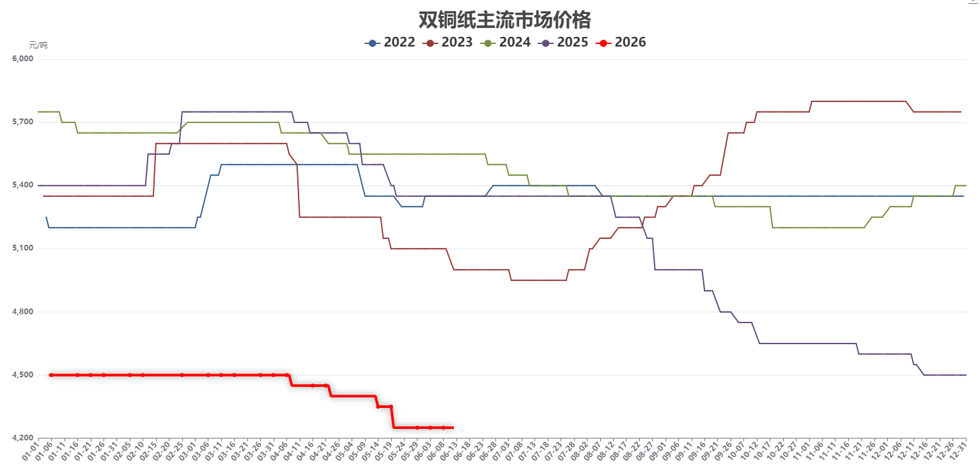
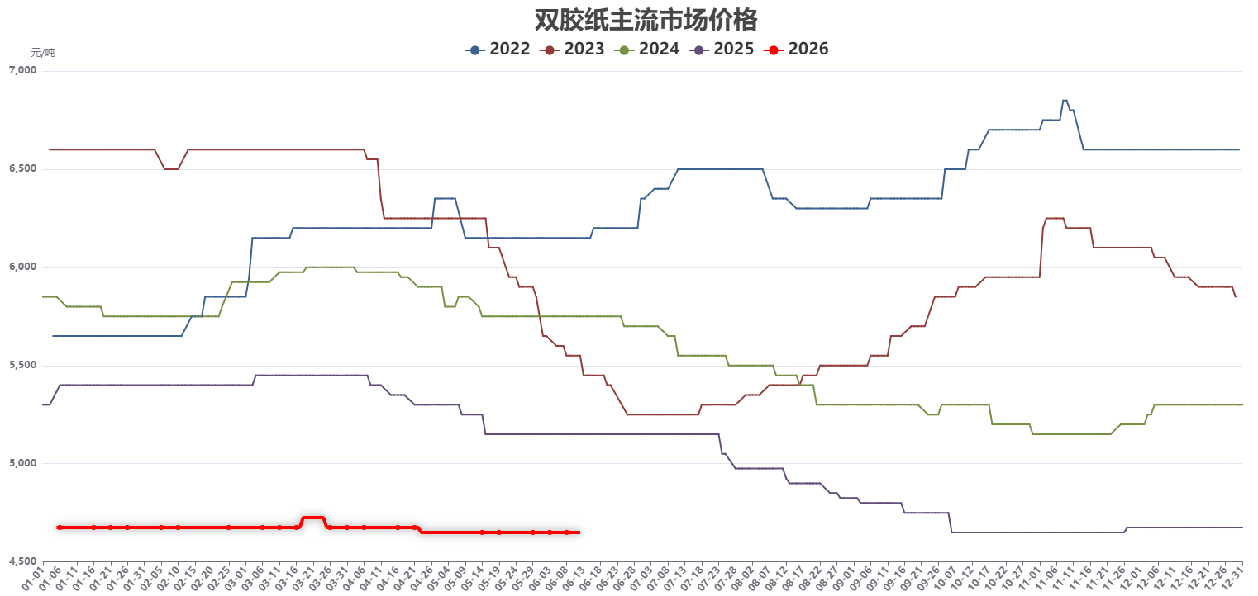
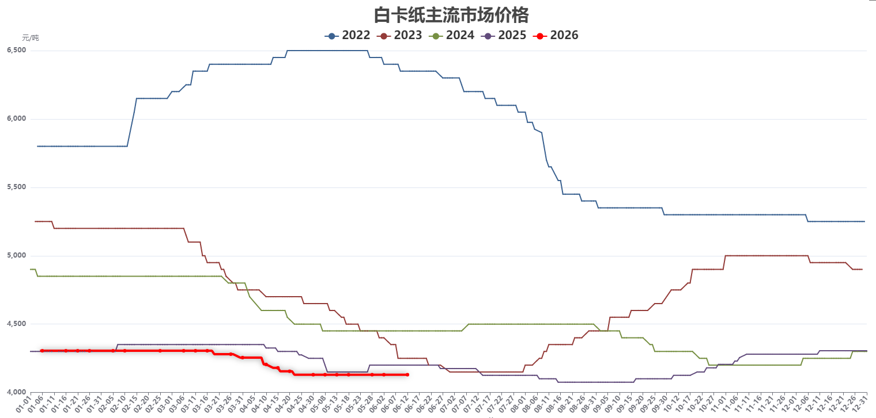
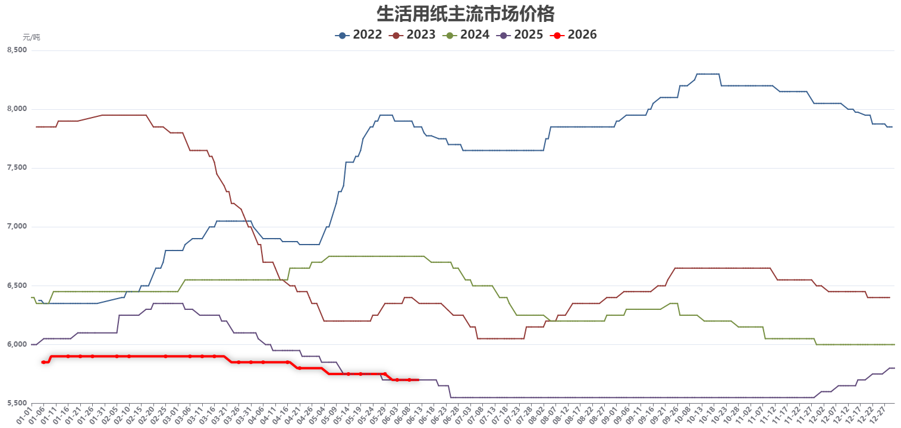
需求端：纸价低位横盘
数据来源：卓创资讯，齐盛期货整理

Slide 10
需求端：造纸开工整体回落
本周双铜纸开工负荷率在64.63%，环比下降1.53个百分点，本周降幅环比扩大0.95个百分点。周内山东个别产线延续低开工状态，其余行业产线维持正常排产节奏，行业整体开工水平小幅下降。
本周双胶纸开工负荷率在49.50%，环比下降1.15个百分点，本周降幅环比收窄1.77个百分点。山东、河南地区个别产线停机或转产，南方地区部分产线排产相对灵活，整体开工较上周下滑。
本周白卡纸行业周度开工负荷率及产量较上周小幅增加。白卡纸周度开工负荷率较上周增加0.55个百分点，产量增加0.81%，与上周趋势相反。华南个别停机产线恢复生产，华东及华中地区产线普遍维持正常开工，本周国内产量整体变化不大。
本周生活用纸样本企业开工负荷率较上周下降1.52个百分点，降幅扩大0.27个百分点；产量较上周减少2.44%，降幅增加0.59个百分点。由于生活用纸利润水平偏差，纸企开工积极性不足，部分仍存减产动作，带动总体开工负荷率和产量呈现下降趋势。

Slide 11
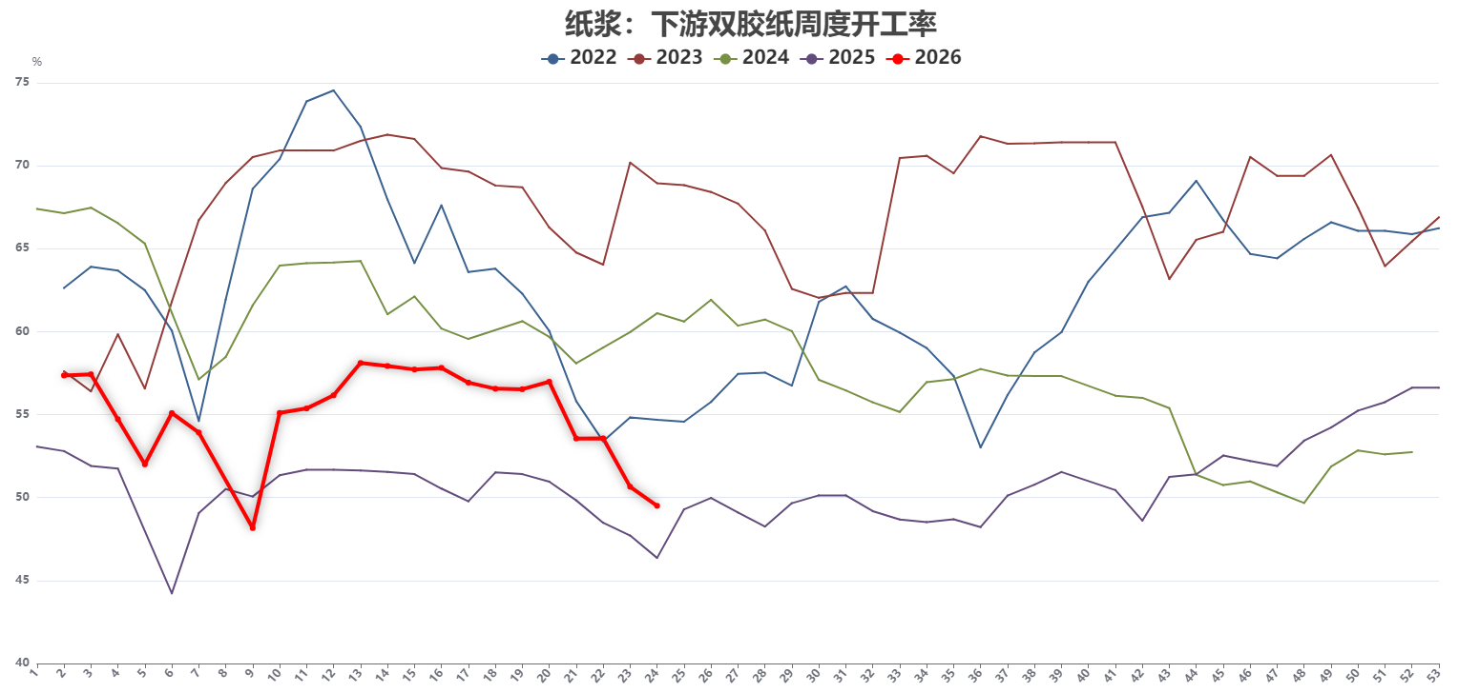
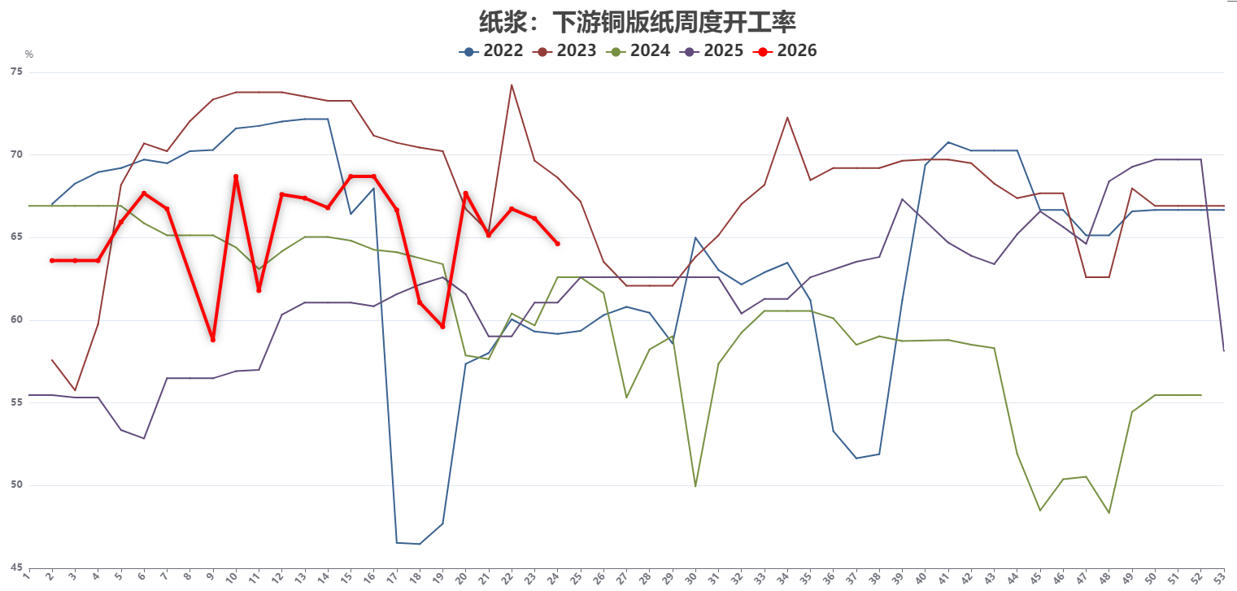
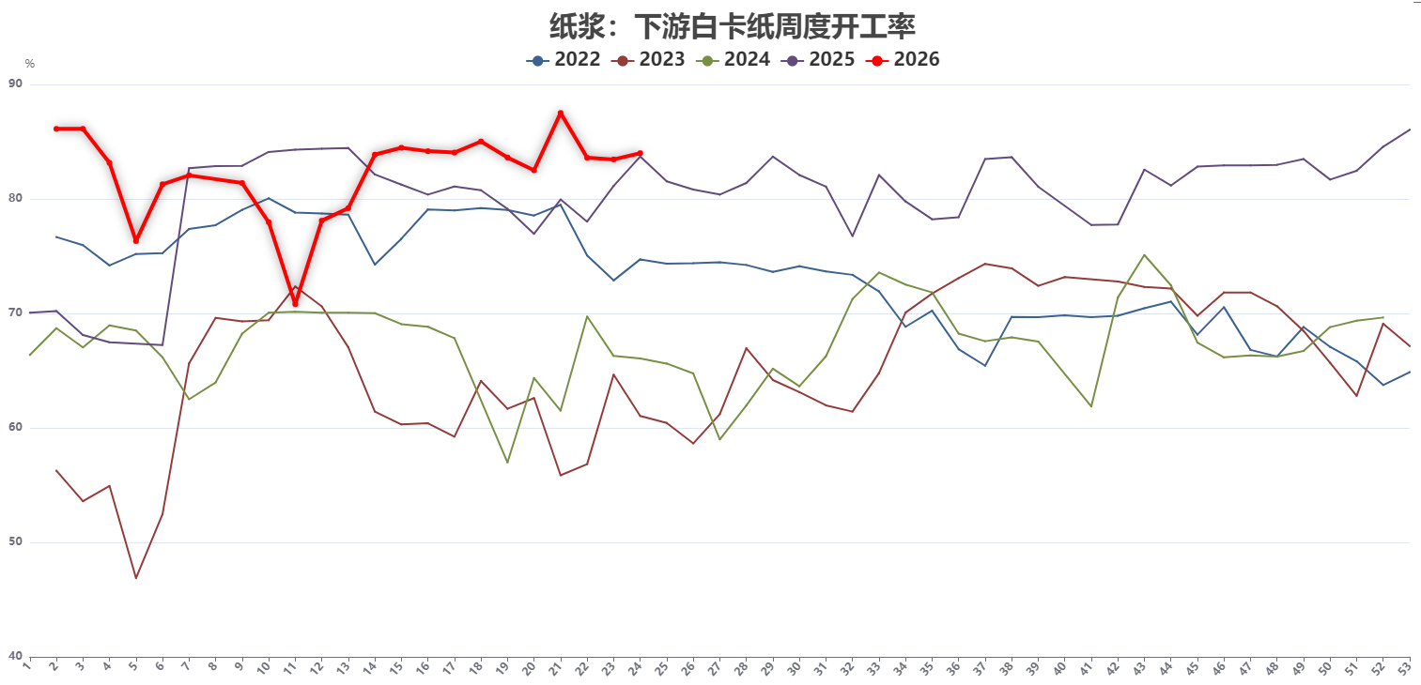
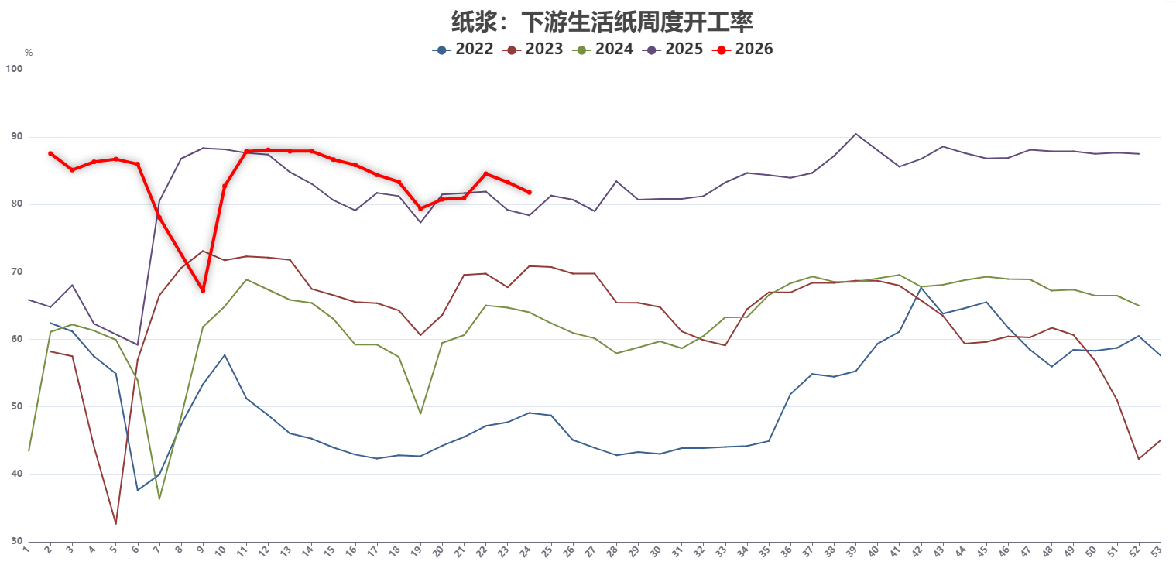
需求端：开工弱势调整
数据来源：卓创资讯，齐盛期货整理

Slide 12
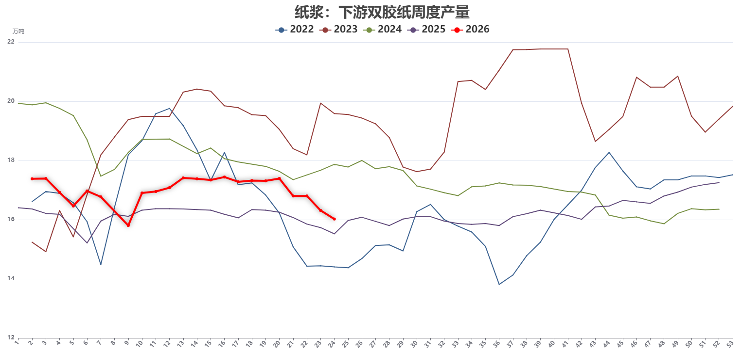
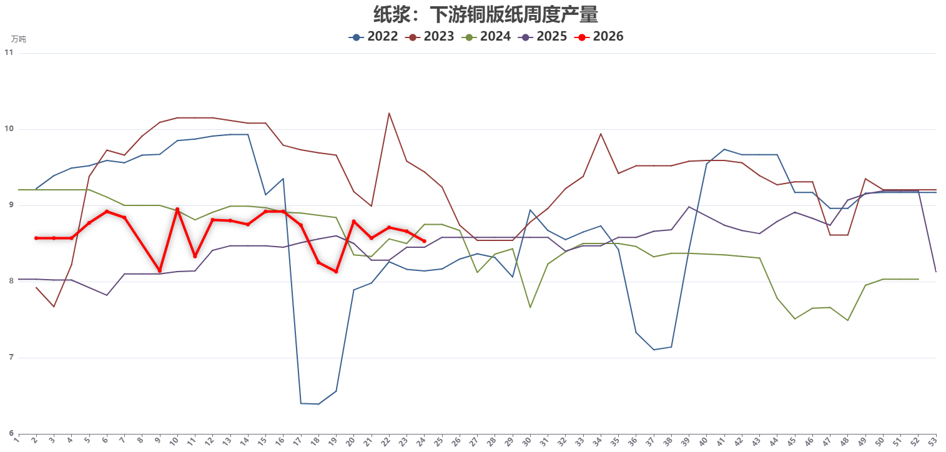
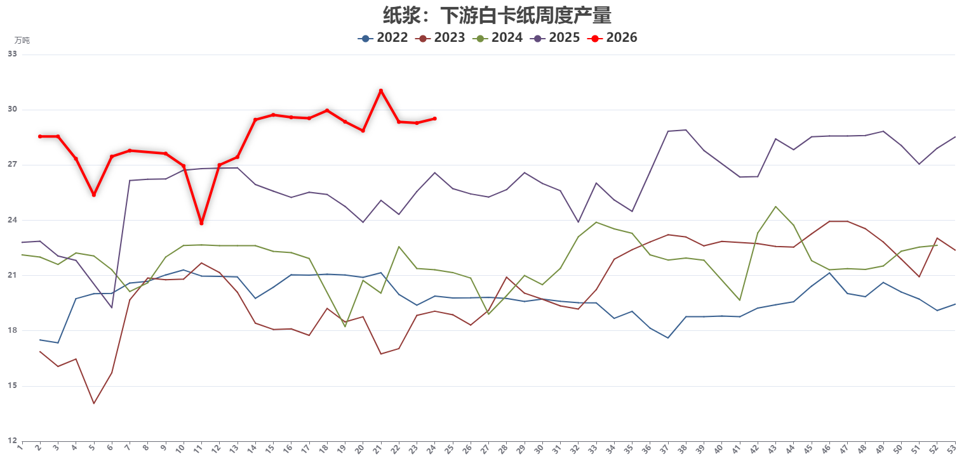
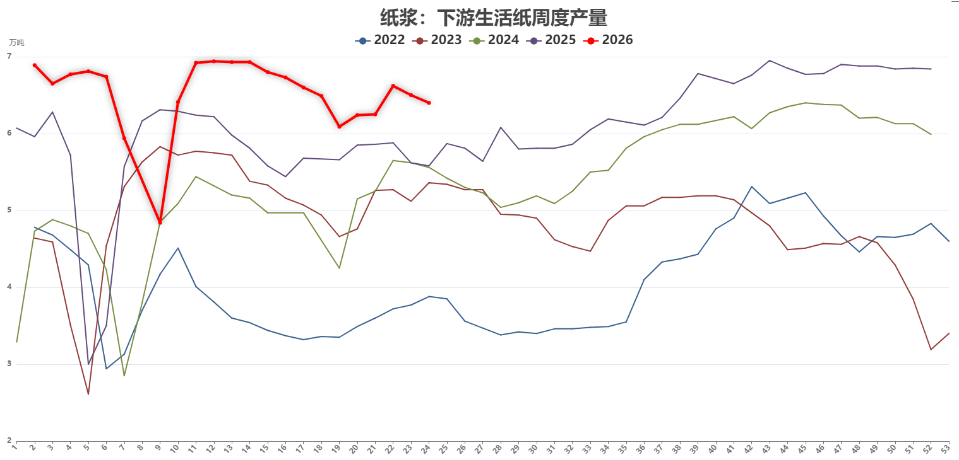
需求端：文化纸产量小幅下降
数据来源：卓创资讯，齐盛期货整理

Slide 13
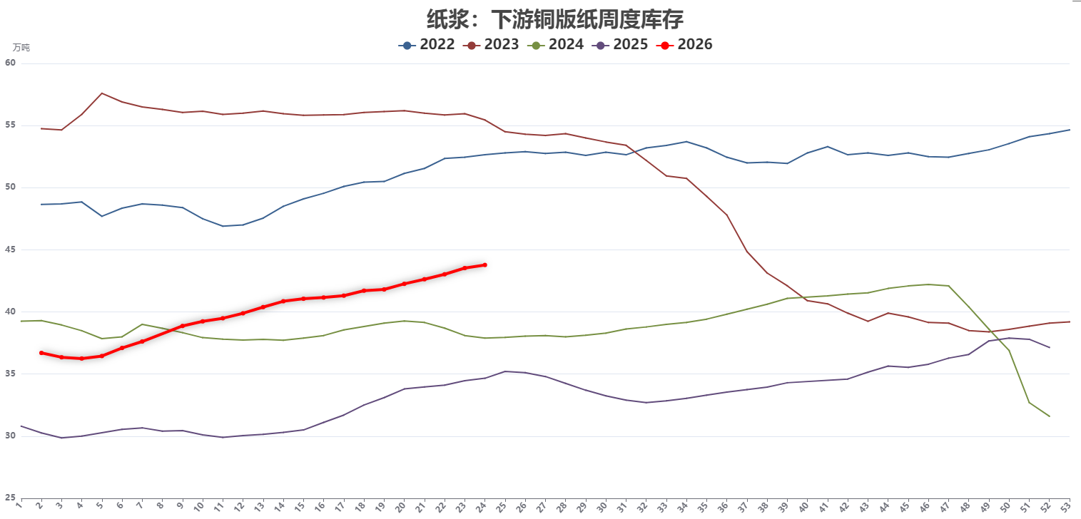
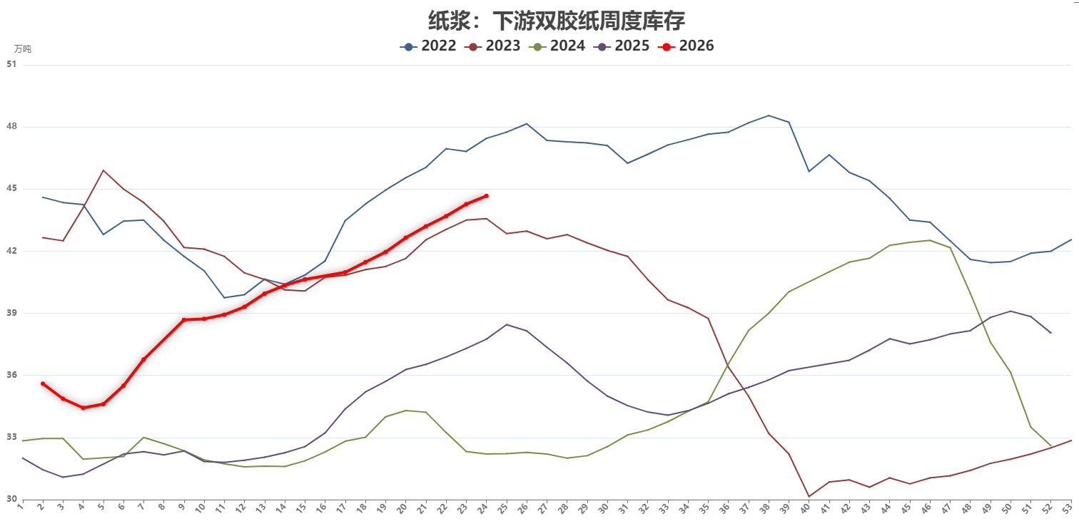
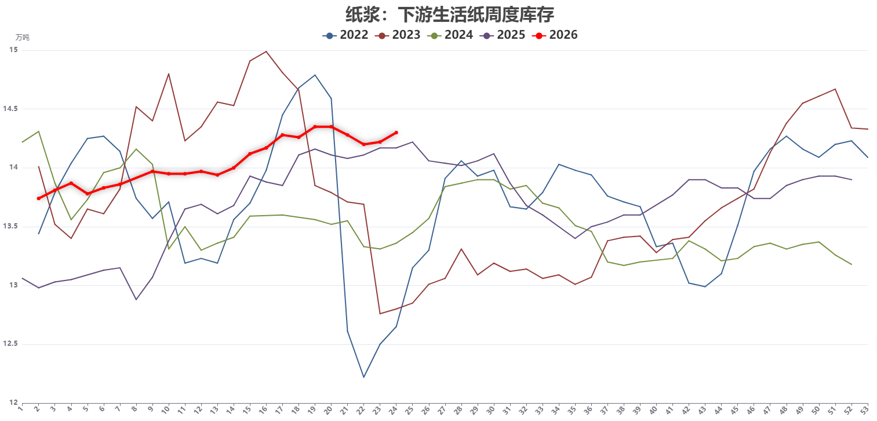
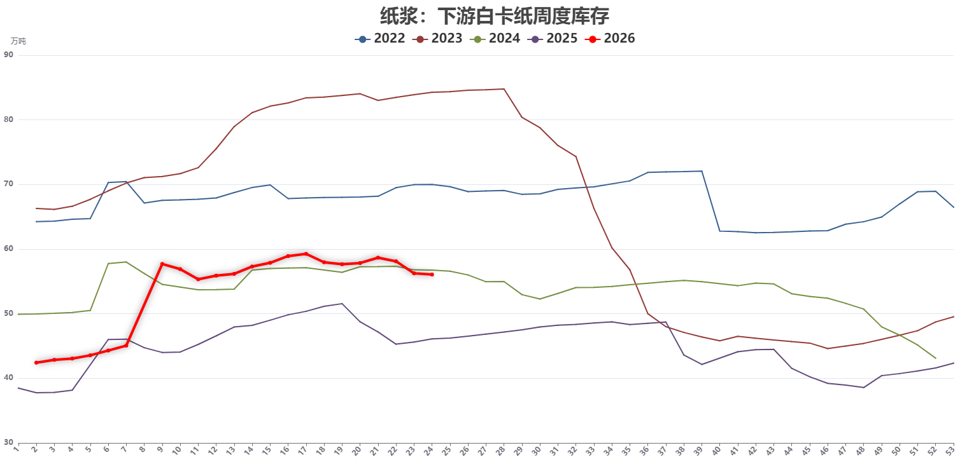
需求端：库存有所累积
数据来源：卓创资讯，齐盛期货整理

Slide 14
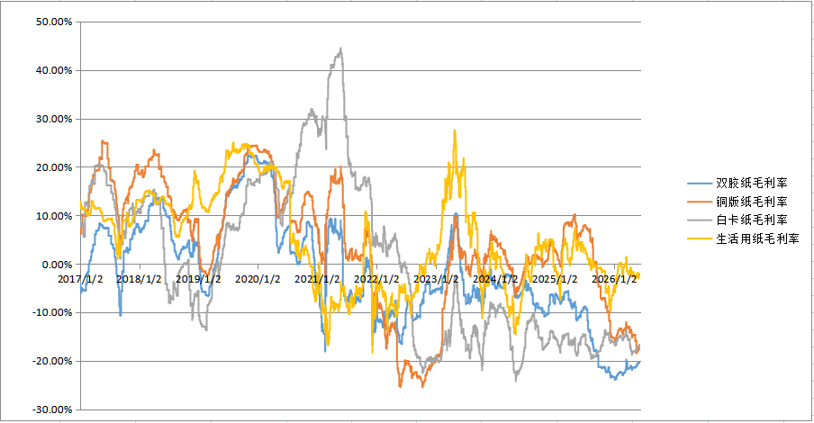
下游处于季节性淡季，只得压低成本采购
从需求端来看，终端订单清淡是拖累价格走势的主要导火索。6月作为传统消费淡季，文化纸、白卡纸及生活用纸新增需求有限，纸厂首要任务转为消化高企的成品纸库存。为维持现金流，部分纸厂甚至选择降负荷生产，这直接抑制了对木浆的采购意愿——预计6月纸浆总需求量环比下滑5.52%，纸企降本增效，将持续压制浆价的任何反弹尝试。
数据来源：齐盛期货整理

Slide 15
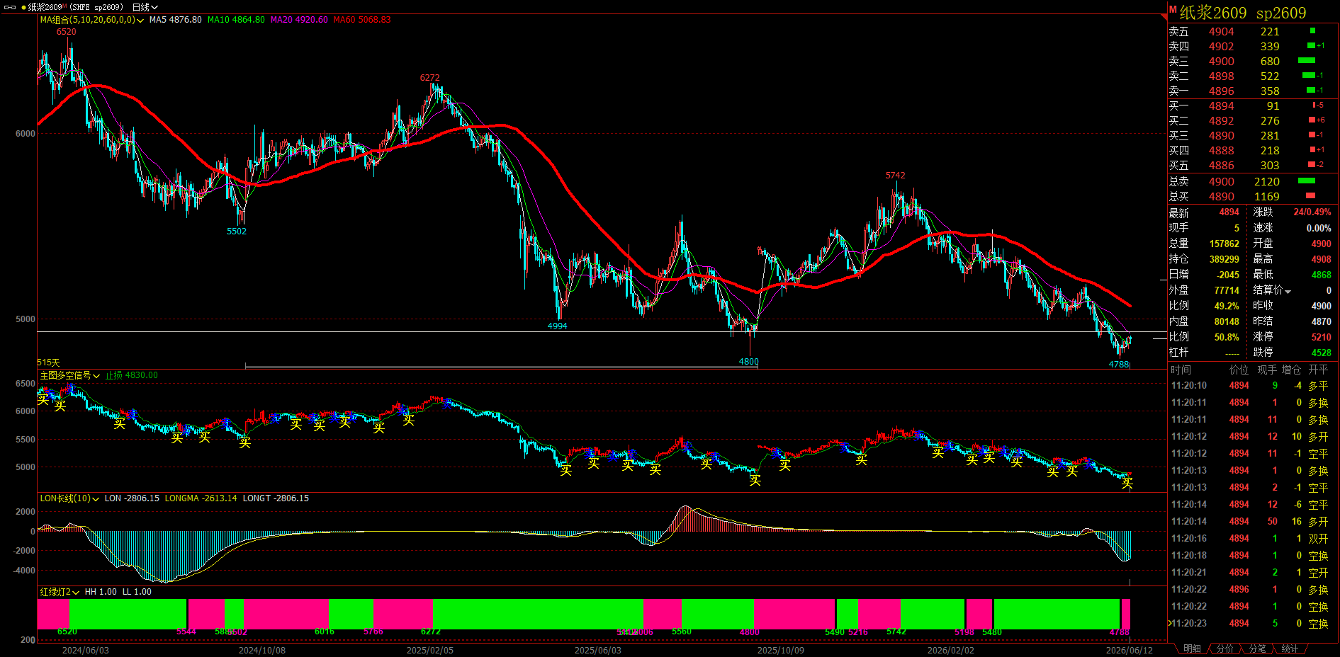
三、市场展望：低位价格的反弹值得尝试
数据来源：同花顺，齐盛期货整理
纸浆期货加权指数的价格处于历史的低位区间，且以及跌破三年以来的低位，向着上市以来的低位试探，短期仍在下跌结构中，因此反弹也是逆势的。周内出现的是空头减仓，驱动反弹形态，当前值得尝试低位的反弹，但同样需要警惕上方的阻力。

Slide 16
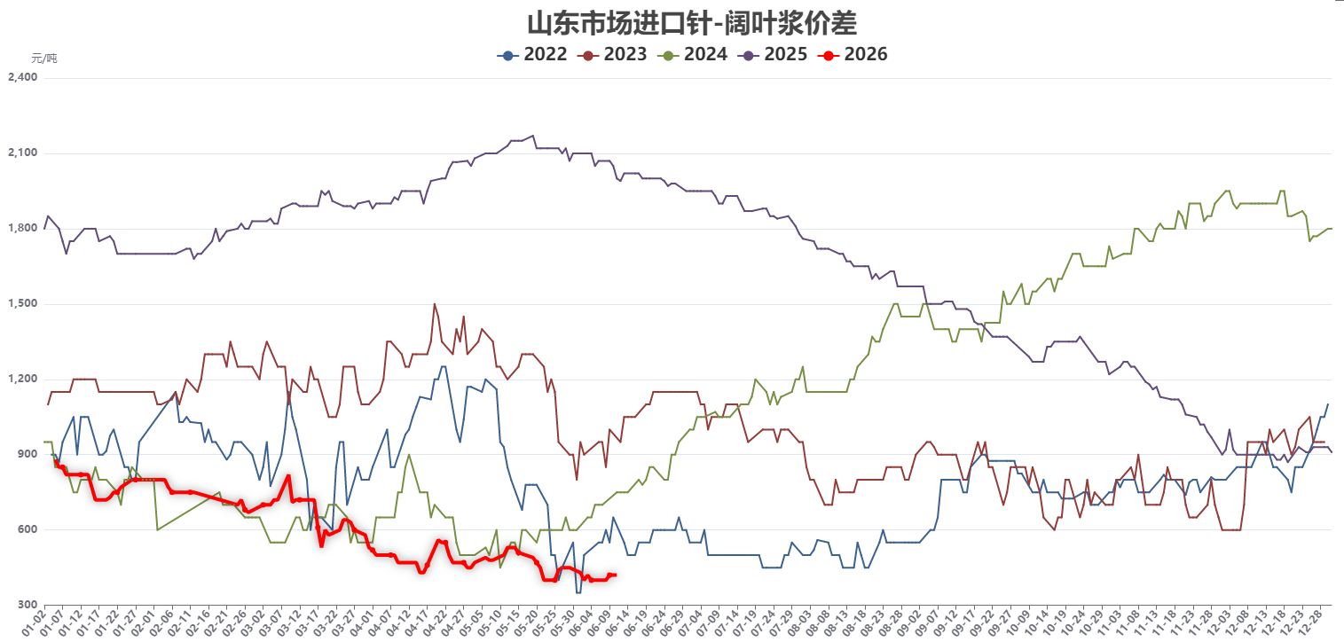
纸浆价差分析：针-阔叶价差关注继续收窄，盘面受到阔叶的支撑
数据来源：卓创资讯，齐盛期货整理
阔叶浆明显支撑盘面的底部，因此短期来看，阔叶浆对于盘面是支撑而不是拖累。目前阔叶浆基差明显在收窄，关注阔叶浆的支撑，这也是目前判断纸浆下跌空间有限的核心原因。

Slide 17
总结：低位多空开始博弈，出现减仓反弹，关注低位的企稳
下周纸浆期货预计仍将以低位磨底、弱势区间震荡为主：当前盘面围绕4840–4900元/吨一带运行，港口样本库存仍处在230万吨级高位，而6月传统淡季+纸厂成品去库压力使下游采浆停留在刚需、压价、不追高的节奏，外盘Arauco针叶报价680美元/吨持稳更多是给下方托底而非上涨引擎。因此短线思路偏向逢反弹压力区关注再次承压的机会，若想确认止跌转强，必须把盯盘重点放在港口/青岛港能否走出持续去库以及双胶/生活用纸开工与订单是否带来补库这两类“真需求”信号上，同时盘面技术上要关注减仓反弹的信号，目前可以关注低位的企稳，但这并不是转势的拐点。
主要风险因素：
1、海外生产出问题；
2、下游需求走弱。

Slide 18

本报告内容形成采用的基础数据信息均来源于公开资料，我公司对这类信息的准确性和完整性不做任何保证，也不保证所包含的信息和报告中得出的结论及给出的建议不会发生任何变更。我们已力求报告内容的客观、公正，但文中的观点、结论和建议仅供参考。交易者据此做出的任何交易决策与本公司和作者无关，本公司不承担交易者对此作出交易决策而产生的任何风险，亦不对交易者作出此类交易决策做任何形式的担保。本报告版权为我公司所有，未经书面许可，任何机构和个人不得以任何形式对本报告全部或部分内容翻版、复制发布，如引用、刊发，须注明出处为山东齐盛期货有限公司，且不得对本报告进行有悖原意的引用、删节和修改。未经授权的侵权行为与我公司无关，我公司对侵权行为给公司造成的声誉、经济损失保留追诉权利。

